Slide 1
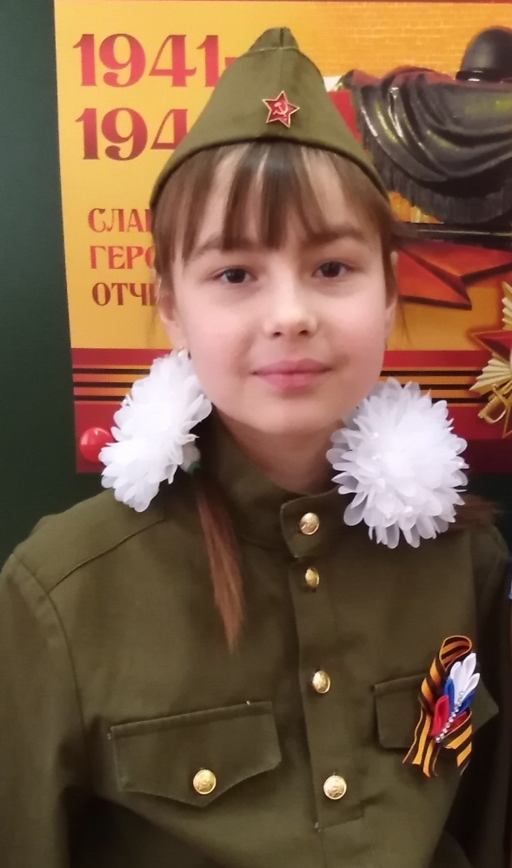
«Путь мужества и славы»
Выполнила:
Саляхова Эльвира,
ученица 4 класса
ГБОУ СОШ с. Русский Байтуган.
Научный руководитель:
Саляхова Фания Фаткулисламовна
учитель начальных классов

Slide 2
Быстро летит время. Всё меньше становится среди нас ветеранов великой войны. Мы живем мирно и счастливо благодаря тем, кто сражался за наше светлое будущее. Нам хочется узнать о тех, кто дал нам мир. В каждой семье есть своя маленькая история войны, и мы должны как можно больше узнать о подвиге наших дедов и прадедов – славных защитников родины.

Slide 3
Гипотеза
Мы много читали и слышали о войне. Но мы не знаем какой вклад внес каждый человек в победу над фашисткой Германией.

Slide 4
Задачи: 1) Изучить биографию и путь боевой славы Абсалямова Ф.Н. 2) Рассказать моим одноклассникам о героизме нашего односельчанина Файзуллы Нурулловича. 3) Сохранить память о солдате Абсалямове Ф.Н., воевавшем с 1941 года по 1946 года и завершившего свой боевой путь в Берлине.
Цель исследовательской работы: на примере биографии моего односельчанина Абсалямова Ф.Н., прошедшего войну от Москвы до Берлина, показать мужество, героизм, любовь к Родине, стойкость советского солдата – защитника Отечества!

Slide 5
Методы исследования: изучение семейного архива, просмотр документальных видео - источников и интернет-ресурсов, воспоминания ветерана, рассказы родных и сельчан.
Объект исследования: биография Абсалямова Ф.Н. солдата-миномётчика, ефрейтора, участника двух парадов Великой Отечественной войны.

Slide 6
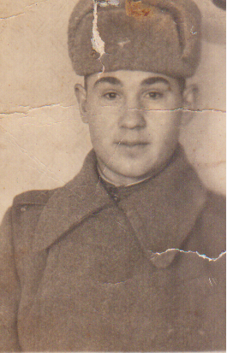
Абсалямов Файзулла Нуруллович родился 1 апреля 1921 года в селе Татарский Байтуган в бедной семье крестьян. Отец его, активный участник революции, воевал за лучшую долю на фронтах гражданской войны, но сам до лучших дней не дожил. Четверо детей осиротели рано, и без отца им жилось тяжело. Но жизнь они себе выбрали честную и достойную. До войны работал Файзулла Нуруллович в колхозе, а в ноябре 1940 года был призван в армию и направлен в 102-й пограничный полк на границе с Маньчжурией.

Slide 7
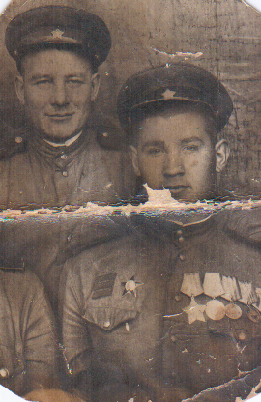
Когда война началась на западе, боец Абсалямов был переброшен на Запад. Осенью 1941 года он стал минометчиком 120-й батареи Уральской Краснознаменной ордена Суворова 175 дивизии,

Slide 8
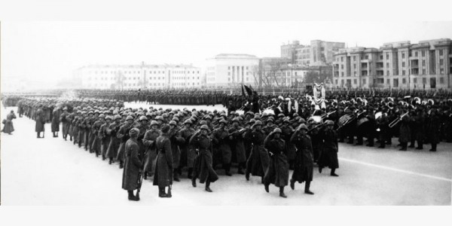
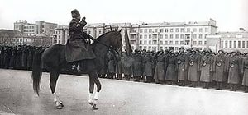
Дивизия, отправляясь на фронт, прошла по пути в Куйбышеве на параде в честь Великого Октября и вскоре уже громила врага под Москвой. Там и принял минометчик Абсалямов свой первый бой. А затем, с боями, пошел по войне.

Slide 9
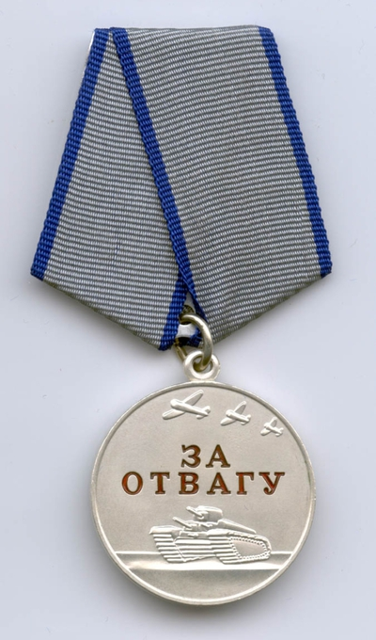
За бои под Смоленском и на московском направлении рядовой Абсалямов был награжден медалью «За отвагу». После ранения его направили для лечения в тыл.

Slide 10
В госпитале в Костроме его поставили на ноги, и летом 1943 года оказался он под Курском. В самой огненной и самой танковой битве дралась его дивизия насмерть: сначала выстояла под натиском фашистов, а затем ушла в прорыв. Здесь за доблесть солдат был награжден орденом Славы. И снова ранение.

Slide 11
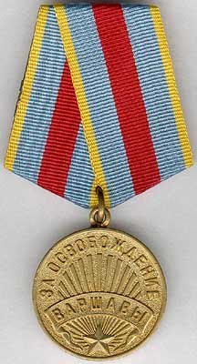
Теперь минометчик Абсалямов догнал родную часть уже в Белоруссии. Отсюда он прошел смертоносные переправы через Днепр, Буг, Вислу. В январе 1945 года он был награжден медалью «За освобождение Варшавы». Но за это освобождение получил он еще две контузии и снова вернулся в строй.

Slide 12
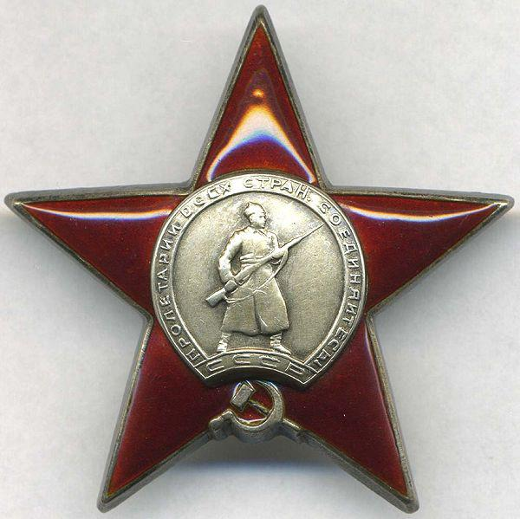
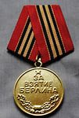
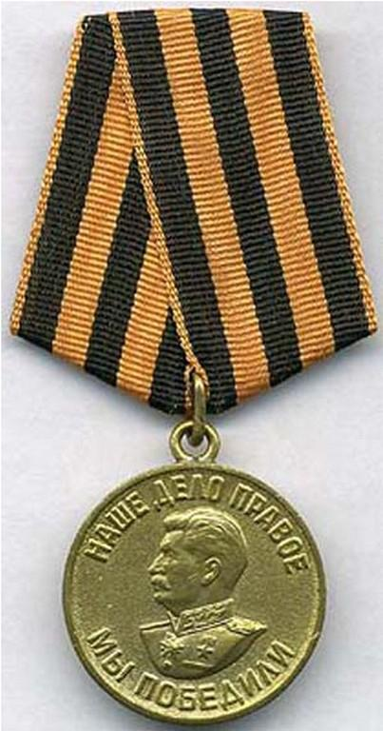
Огненным валом катил по войне его 1-й Белорусский фронт, и он действительно оказался первым. Прорвался в апреле 1945 года к стенам Берлина и вместе с другими фронтами пошел на приступ. Ефрейтор Абсалямов был награжден орденом Красной Звезды и медалью «За взятие Берлина». А позже нашла его и другая медаль – «За победу над Германией».

Slide 13
Из тех, с кем принял он первый бой, дошли до этой Победы немногие. Почти всех своих товарищей оставил он на пути в Берлин и, когда там же, в Берлине, узнал, что будет участником Парада Победы, то к чувству радости примешалась в его душе и горечь.

Slide 14
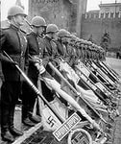
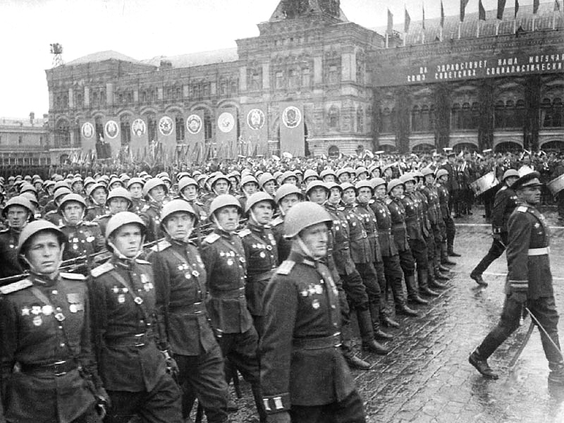
Так и прошел он на Параде Победы за всех погибших друзей.

Slide 15
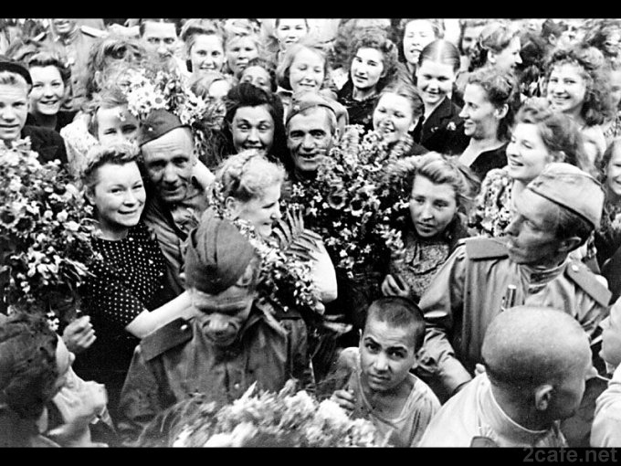
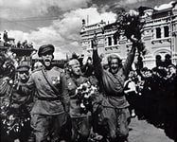
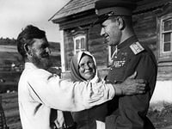
А в 1946 году вернулся домой и всю свою уцелевшую на войне жизнь вложил в доблестный труд.

Slide 16
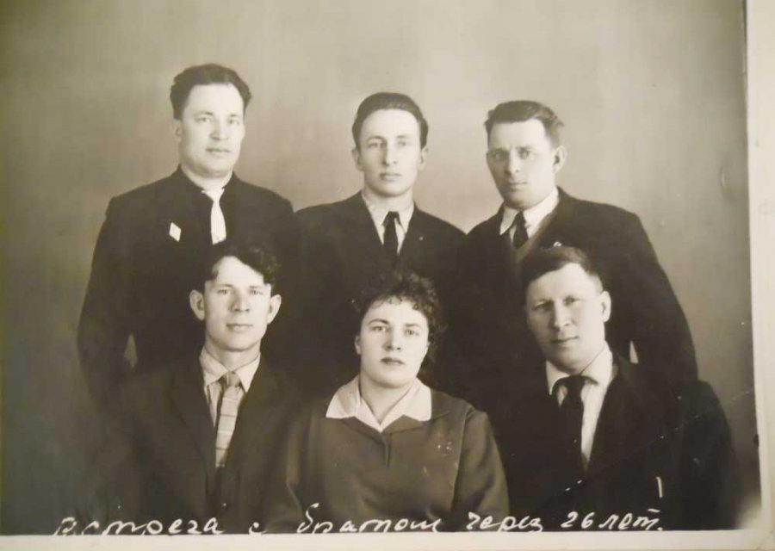
К сожалению, война подорвала его здоровье. Умер Абсалямов Файзулла Нуруллович 3 июня 2009г. Наше село хранит светлую память о нём, о героях , беззаветно выполнивших свой гражданский долг, встав на защиту Родины. Они беспримерный образец мужества, стойкости, самопожертвования и любви к жизни.

Slide 18
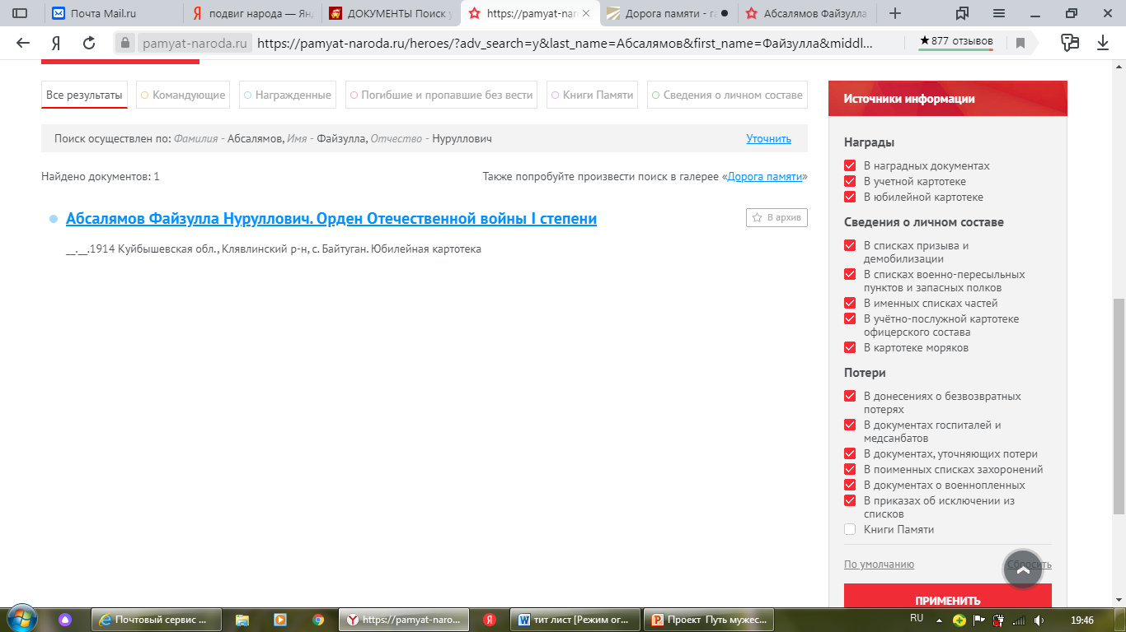

Slide 20
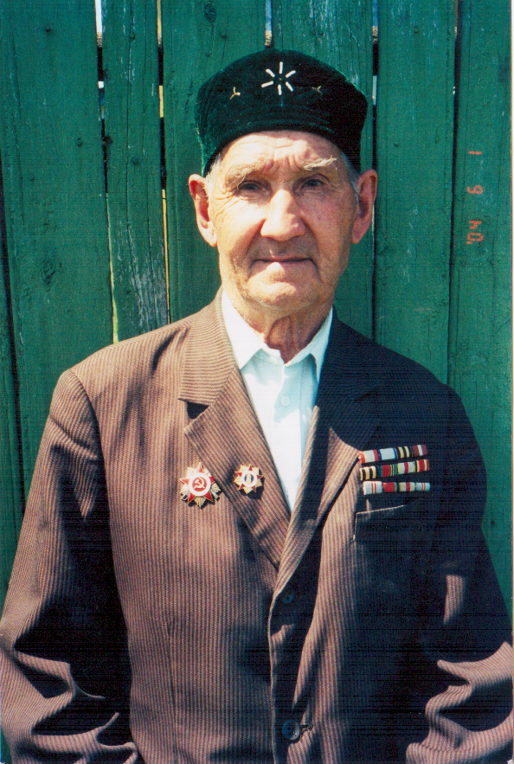
Я помню! Я горжусь!
Ты прошёл всю войну, Ты прополз всю войну, От границы Москвы, до Берлина. Ты держись, ветеран, Подожди умирать, Посмотри на внучат и на сына. Вспомни всех, ветеран, Тех, с кем ты воевал, Кто в окопах зимою и летом Погибал, побеждал, Жил, смеялся, стрелял И друзей хоронил на рассветах.
Бой окончен, совсем, И последний салют Отдают молодые солдаты…

Slide 21
В дальнейшем, я хочу собрать более полный материал о ветеранах Великой Отечественной войны, жителях Байтугана для пополнения краеведческого музея села Байтуган.

Slide 22
Ссылки на ресурсы
1. https://pamyat-naroda.ru/heroes/?adv_search=y&last_name=Абсалямов&first_name=Файзулла&middle_name=Нуруллович&date
2. http://podvignaroda.ru/?#id=1510160956&tab=navDetailManUbil
3. https://pamyat-naroda.ru/heroes/?adv_search=y&last_name=Абсалямов&first_name=Файзулла&middle_name=Нуруллович&date_birth=&group=all&types=pamyat_commander:nagrady_nagrad_doc:nagrady_uchet_kartoteka:nagrady_ubilein_kartoteka:pamyat_voenkomat:potery_vpp:pamyat_zsp_parts:kld_upk:kld_vmf:potery_doneseniya_o_poteryah:potery_gospitali:potery_utochenie_poter:potery_spiski_zahoroneniy:potery_voennoplen:potery_iskluchenie_iz_spiskov&page=1
4. Документальные видеоисточники.
5. Фотографии, медали, документы, архивы семьи Абсалямовых

